Slide 1
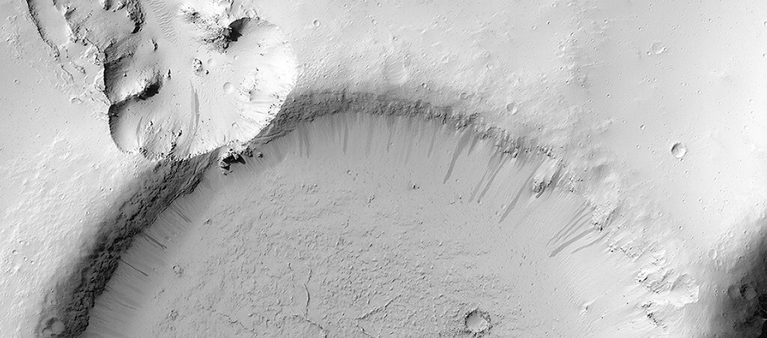

Вверх или вниз?
На этом снимке изображен ударный кратер в районе плато Элизий, который был срезан лавой. Относительно плоский незначительной толщины пол, грубая текстура поверхности и возможные трещины от охлаждения, возможно, указывают на то, что кратер был частично заполнен лавой. Северная часть изображения также показывает более широкие отложения потока лавы, которые окружают выбросы крупнейшего ударного кратера на снимке.
uahirise.org/ru/ESP_035969_1825

